Slide 1

附加实验题
超级计算机综合虚拟仿真实验
日期
2024.03.18
Notes:
各位老师大家好，现在由我来介绍一下中期的科研进展和学业情况，目前我所研究的方向是联邦学习中的隐私保护问题

Slide 2
目录
1
虚拟仿真实验简介
2
相关操作简介
Notes:
以下是我今天介绍的一个目录，主要从这五个方面来介绍。

Slide 3
目录
1
虚拟仿真实验简介
2
相关操作简介
Notes:
以下是我今天介绍的一个目录，主要从这五个方面来介绍。

Slide 4

实验课程简介
超级计算机综合虚拟仿真实验通过对超级计算机系统的仿真，让学生沉浸式地了解超级计算机的体系结构，聚合通信和异构计算过程。
虚拟仿真实验首页
Notes:
在这类行为中，参加斗争或竞争的各方各自具有不同的目标或利益。为了达到各自的目标和利益，各方必须考虑对手的各种可能的行动方案，并力图选取对自己最为有利或最为合理的方案。

Slide 5
目录
1
虚拟仿真实验简介
2
相关操作简介
Notes:
以下是我今天介绍的一个目录，主要从这五个方面来介绍。

Slide 6
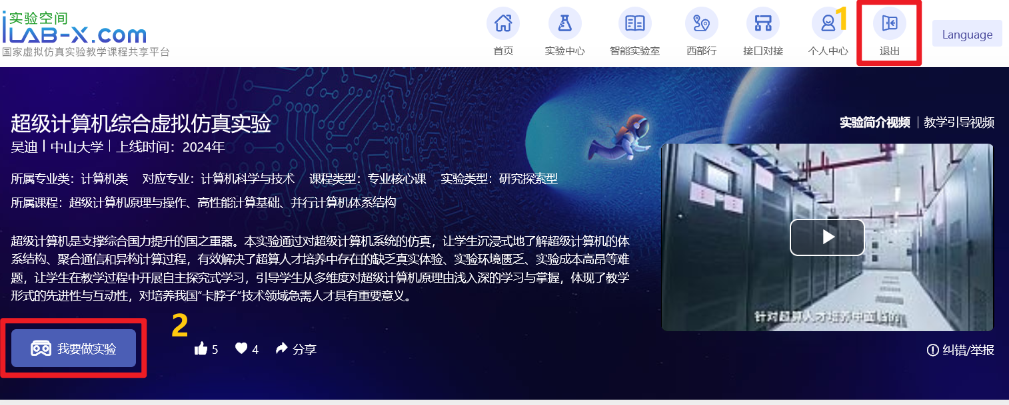
实验前操作简介
使用火狐或者谷歌浏览器，进入国家虚拟仿真实验教学课程平台，并搜索选择“超级计算综合虚拟仿真实验课程”，或者直接由以下链接进入：
https://www.ilab-x.com/details/page?id=11721&isView=true#1001
实名注册并登录国家实验空间（请注意实名，方便统计各位同学的完成情况），注册完毕后可以先观看介绍视频和引导视频，然后点击“我要做实验”按键；
Notes:
在这类行为中，参加斗争或竞争的各方各自具有不同的目标或利益。为了达到各自的目标和利益，各方必须考虑对手的各种可能的行动方案，并力图选取对自己最为有利或最为合理的方案。

Slide 7
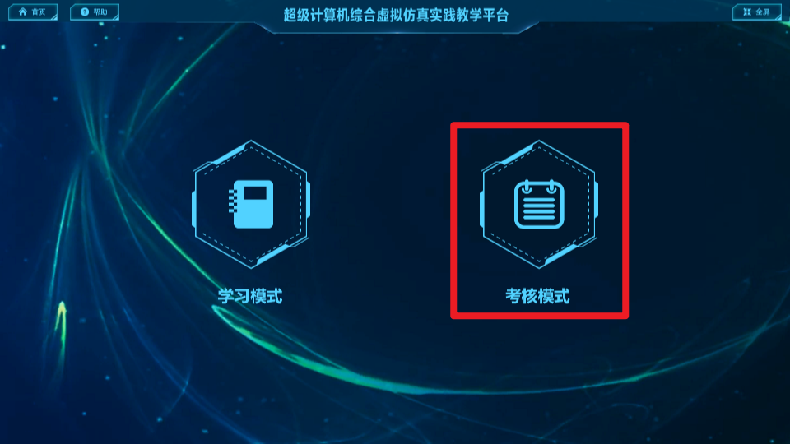
实验前操作简介
点击弹出的链接（请勿关闭国家平台的界面） ，跳转到中山大学虚拟仿真实验平台，并等待加载，加载完成后点击“开始实验”按键；
进入模式选择界面，选择考核模式（考核模式下数据才会提交到国家平台）；
Notes:
在这类行为中，参加斗争或竞争的各方各自具有不同的目标或利益。为了达到各自的目标和利益，各方必须考虑对手的各种可能的行动方案，并力图选取对自己最为有利或最为合理的方案。

Slide 8
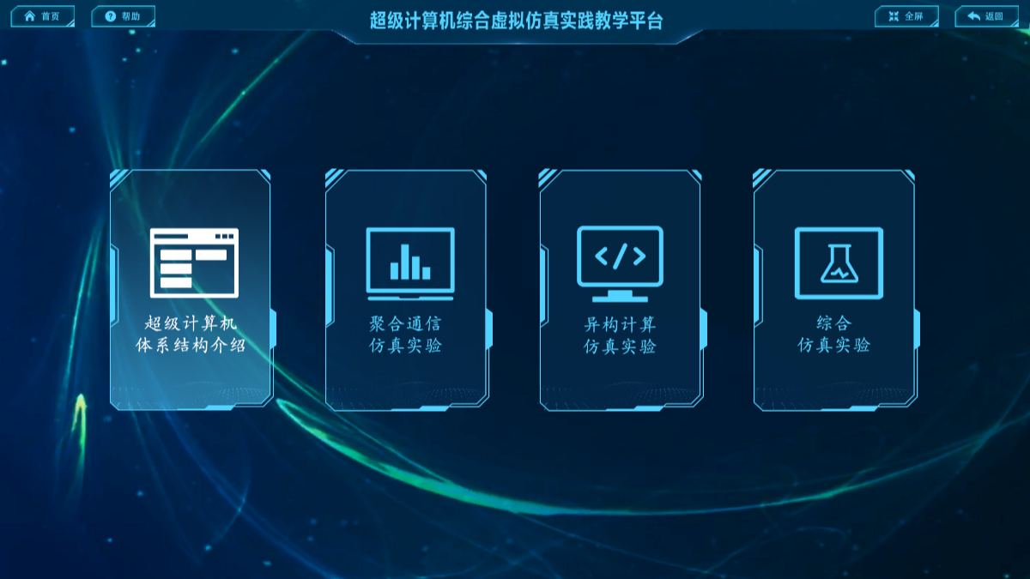
实验一：超级计算机体系结构介绍
实验内容：
1. 超级计算机体系结构总体认知
2. 超级计算机高性能并行计算阵列认知
3. 超级计算机互连网络子系统认知
4. 超级计算机其他部分认知
实验要求：
1. 了解天河二号超级计算机的整体五大组成部分
2. 了解河二号超级计算机的计算阵列硬件组成结构
3. 了解河二号超级计算机的互连网络子系统的组成结构
Notes:
在这类行为中，参加斗争或竞争的各方各自具有不同的目标或利益。为了达到各自的目标和利益，各方必须考虑对手的各种可能的行动方案，并力图选取对自己最为有利或最为合理的方案。

Slide 9
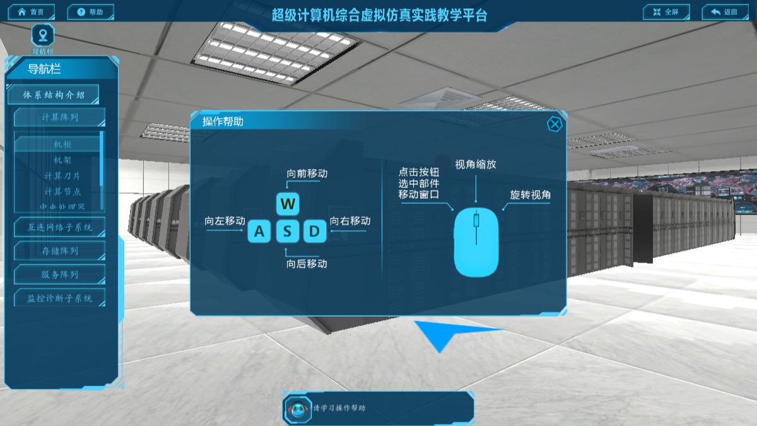
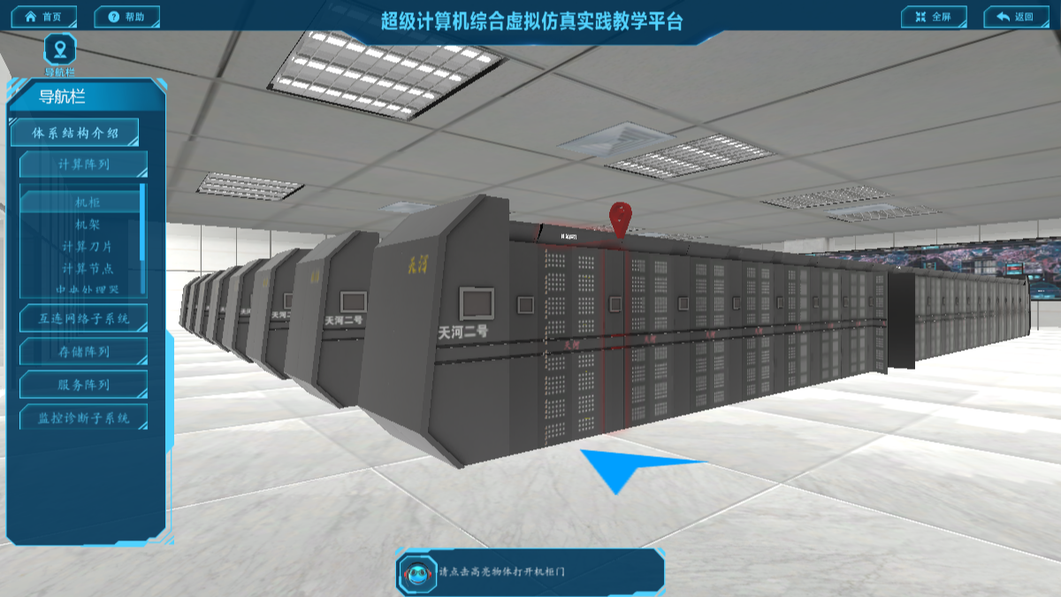
实验一：超级计算机体系结构介绍
实验操作流程：
1. 进入超级计算机体系结构介绍，根据相关的页面内容学习了解天河二号超级计算机组成。
2. 进入天河二号超级计算机场景中进行漫游，按照提示漫游到计算阵列前对计算阵列进行认知学习。
漫游操作方式参考
追随高亮和引导进行学习
Notes:
在这类行为中，参加斗争或竞争的各方各自具有不同的目标或利益。为了达到各自的目标和利益，各方必须考虑对手的各种可能的行动方案，并力图选取对自己最为有利或最为合理的方案。

Slide 10
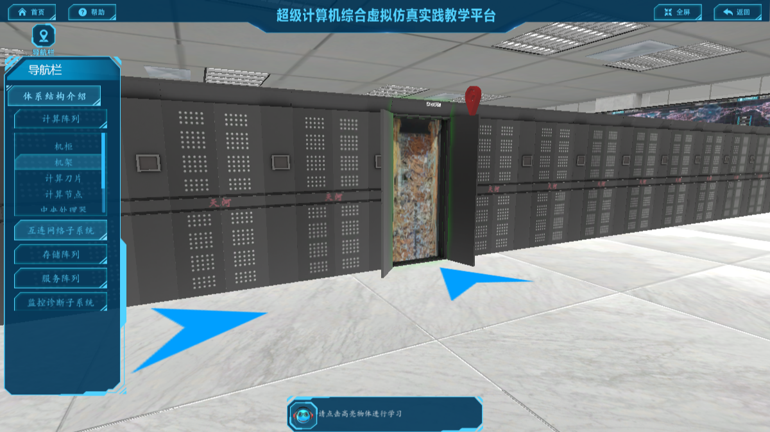
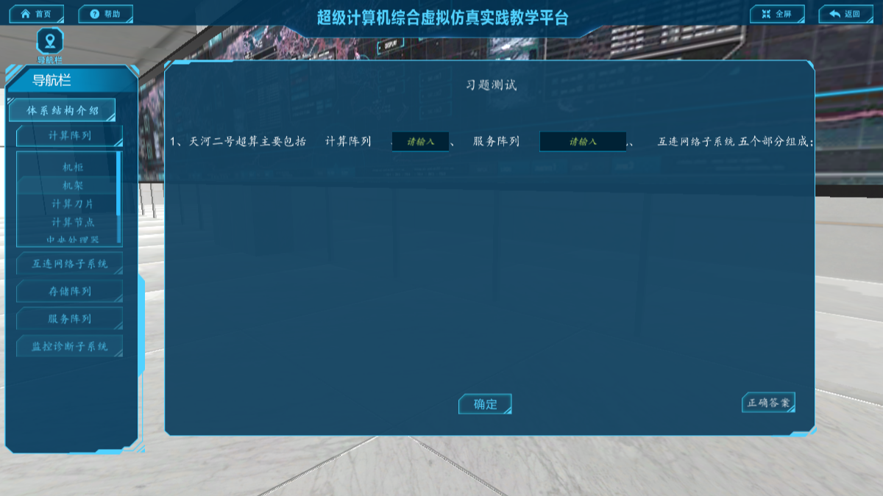
实验一：超级计算机体系结构介绍
实验操作流程：
3. 按照提示分别漫游到通信机柜、存储阵列、服务阵列和监控诊断子系统并对这几个部分进行认知学习。
4. 随后进入习题测试，所有题目均为填空题（严格匹配），分数随正确完成时尝试总次数递减，答错三次自动填充正确答案并该题零分。
漫游操作方式参考
测试题目
Notes:
在这类行为中，参加斗争或竞争的各方各自具有不同的目标或利益。为了达到各自的目标和利益，各方必须考虑对手的各种可能的行动方案，并力图选取对自己最为有利或最为合理的方案。

Slide 11
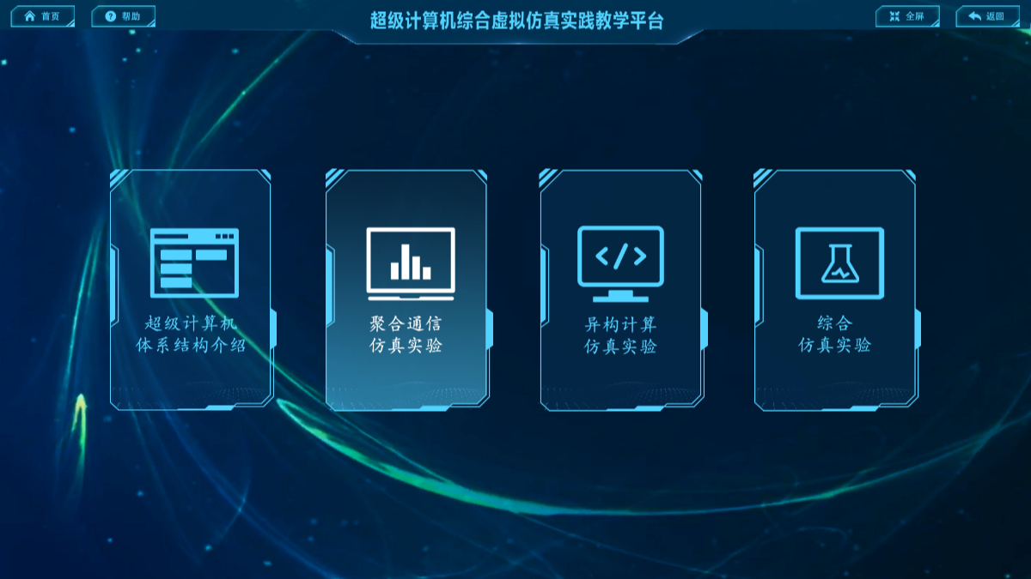
实验二：聚合通信仿真实验
实验内容：
1. 学习MPI聚合通信基本原理及MPI广播和规约操作的用法
2. 学习MPI聚合通信的方式及底层逻辑
3. 设计MPI并行化计算数组求和的程序
实验要求：
1. 基本掌握MPI聚合通信的基本原理和通信方式
2. 基本掌握MPI聚合通信中广播和规约操作的用法
3. 基本掌握如何并行化计算程序，设计相关的高性能并行方案
Notes:
在这类行为中，参加斗争或竞争的各方各自具有不同的目标或利益。为了达到各自的目标和利益，各方必须考虑对手的各种可能的行动方案，并力图选取对自己最为有利或最为合理的方案。

Slide 12
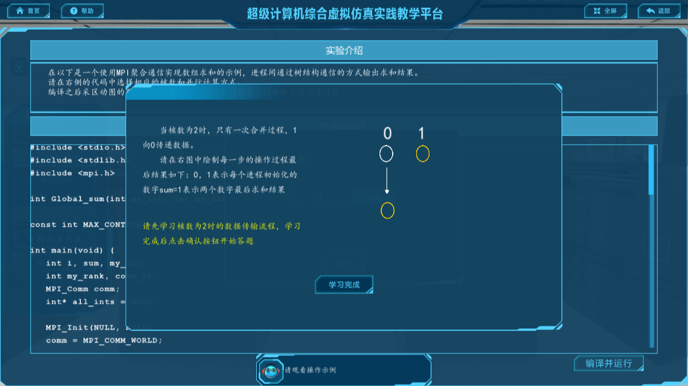
实验二：聚合通信仿真实验
实验操作流程：
1. 进入聚合通信仿真实验模块，根据相关的页面内容学习了解MPI聚合通信的基本原理
2. 进入代码框中，根据文字说明和展示的代码学习MPI规约和广播操作的用法，根据示例补全代码
3. 进入MPI通信介绍模块，根据相关动图展示学习MPI通信的基本方式及底层原理
4. 进入MPI综合运用模块，根据相关的文字说明和展示代码学习如何并行化计算程序
MPI测试题目重点说明
Notes:
在这类行为中，参加斗争或竞争的各方各自具有不同的目标或利益。为了达到各自的目标和利益，各方必须考虑对手的各种可能的行动方案，并力图选取对自己最为有利或最为合理的方案。

Slide 13
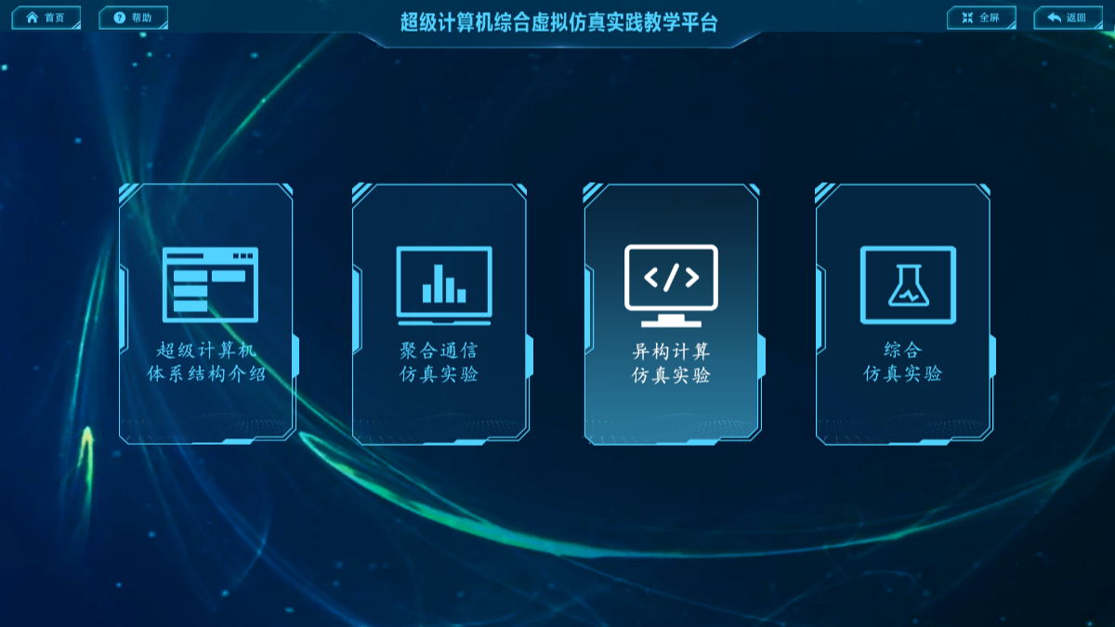
实验三：异构计算仿真实验
实验内容：
1. 学习CUDA编程模型的基础概念与原理
2. 了解CUDA内存模型的层次结构及使用方法
3. 设计CUDA核函数进行矩阵乘法和矩阵转置运算
实验要求：
1. 掌握CUDA编程模型和内存模型的基本原理
2. 掌握CUDA核函数编写的逻辑
3. 掌握CUDA并行计算的应用
Notes:
在这类行为中，参加斗争或竞争的各方各自具有不同的目标或利益。为了达到各自的目标和利益，各方必须考虑对手的各种可能的行动方案，并力图选取对自己最为有利或最为合理的方案。

Slide 14
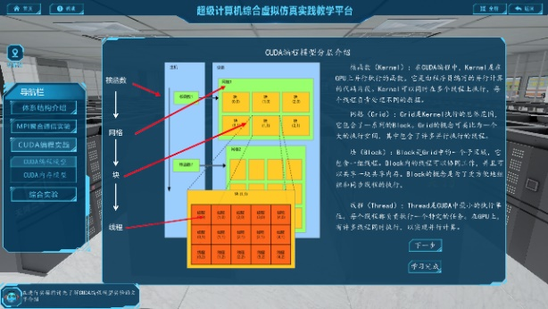
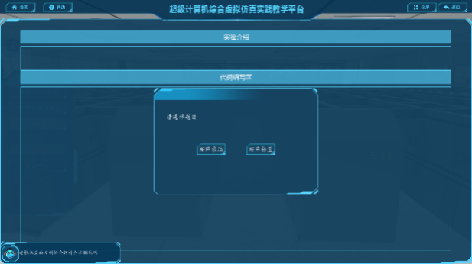
实验三：异构计算仿真实验
实验操作流程：
1. 进入异构计算仿真实验模块，根据动图展示的流程学习一个CUDA程序运行过程中，其中各个部分的逻辑和运行流程
2. 根据文字说明和展示的动图进行基础理论学习，了解CUDA程序中核函数、网格、块、线程等各结构的作用
3. 根据示例代码学习CUDA代码里重要参数的含义和作用
4. 从三种不同编程模型的矩阵求和题目选择一题进行考核
CUDA编程模型介绍
编程模型题目选择
Notes:
在这类行为中，参加斗争或竞争的各方各自具有不同的目标或利益。为了达到各自的目标和利益，各方必须考虑对手的各种可能的行动方案，并力图选取对自己最为有利或最为合理的方案。

Slide 15
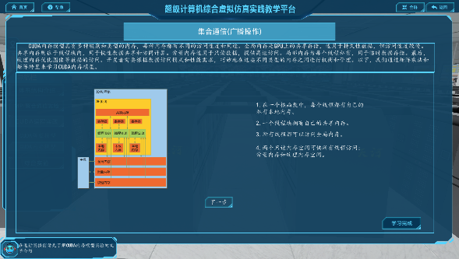
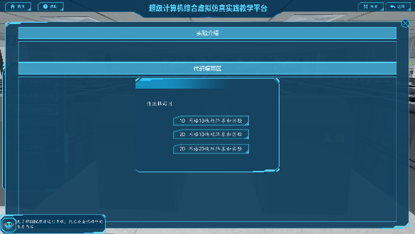
实验三：异构计算仿真实验
实验操作流程：
5. 进入CUDA内存模型学习模块，根据文字说明和动图展示的流程学习CUDA不同内存的含义和作用；
6. 基于动图学习CUDA程序在矩阵乘法和转置中的具体步骤，学习CUDA矩阵乘法和转置代码中各参数的含义;
7.从矩阵乘法和矩阵转置选择一道题目进行考核测试。
CUDA内存模型介绍
内存模型题目选择
Notes:
在这类行为中，参加斗争或竞争的各方各自具有不同的目标或利益。为了达到各自的目标和利益，各方必须考虑对手的各种可能的行动方案，并力图选取对自己最为有利或最为合理的方案。

Slide 16
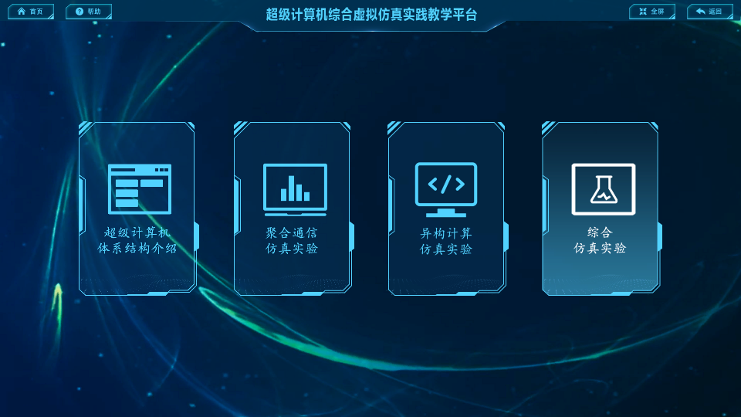
实验四：异构计算仿真实验
实验内容：
1. 学习如何利用超级计算机仿真流场中粒子运动轨迹；
实验要求：
1. 掌握流场中粒子运动基本原理；
实验操作流程：
1. 进入综合仿真实验模块，通过文本介绍初步了解流场中粒子运动相关的知识；
2. 在操作界面通过对四个关键源代码学习了解流场中粒子运动轨迹模拟方法，并根据平台展示的四个关键参数进行自主设置，观察不同设置展示出的不同结果（注意初始例子数要小于最大粒子数才会有输出结果）。
Notes:
在这类行为中，参加斗争或竞争的各方各自具有不同的目标或利益。为了达到各自的目标和利益，各方必须考虑对手的各种可能的行动方案，并力图选取对自己最为有利或最为合理的方案。

Slide 17
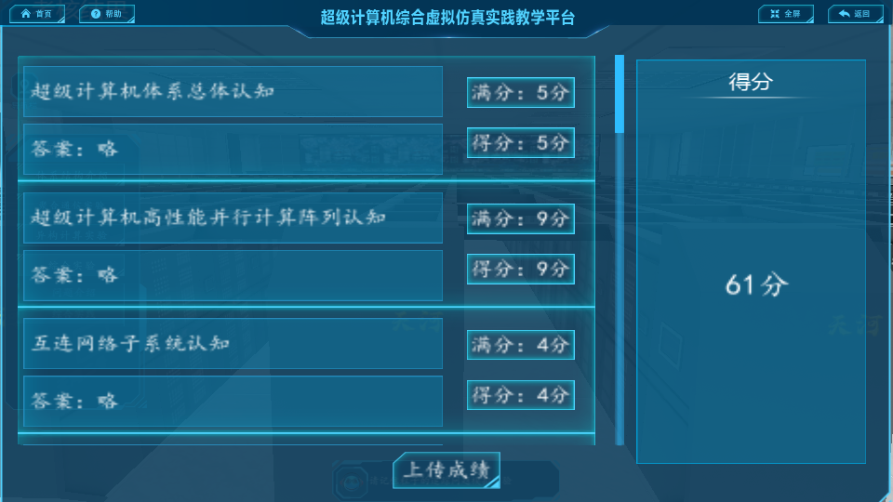
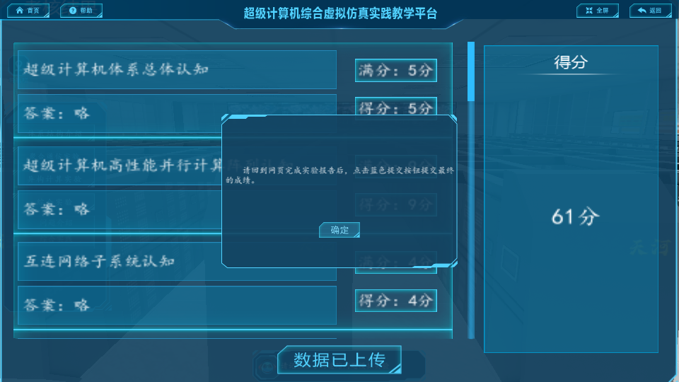
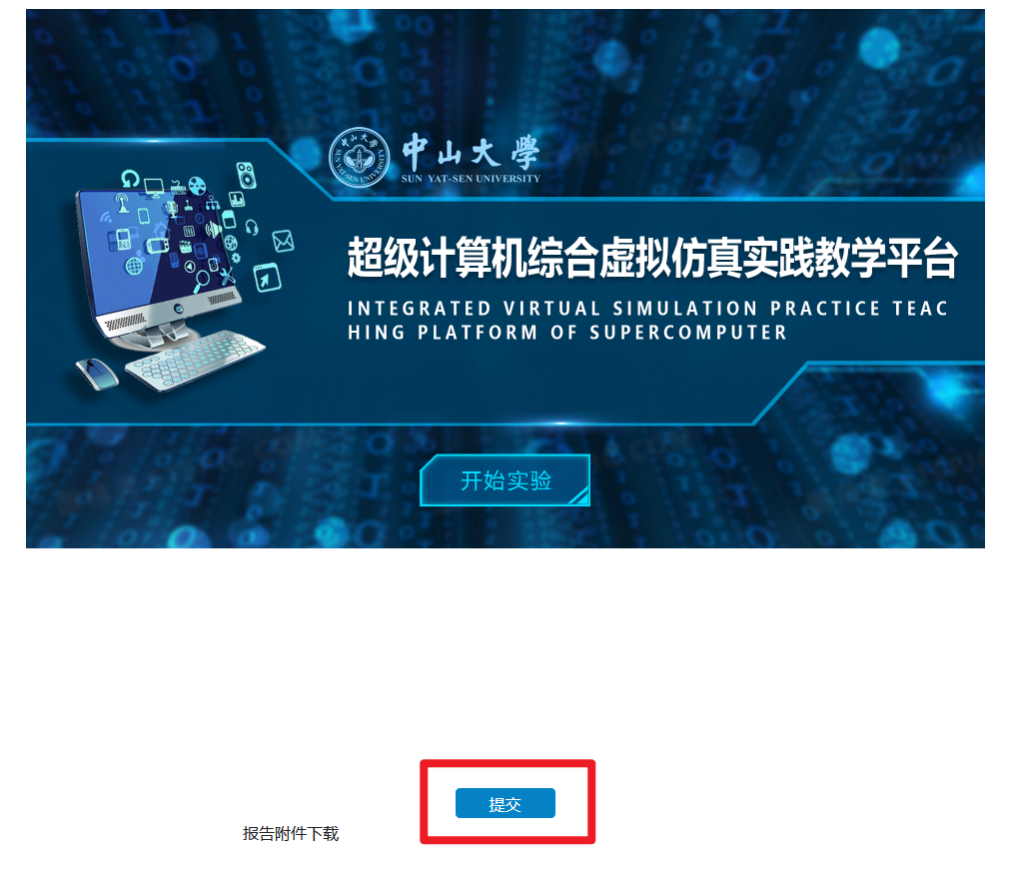
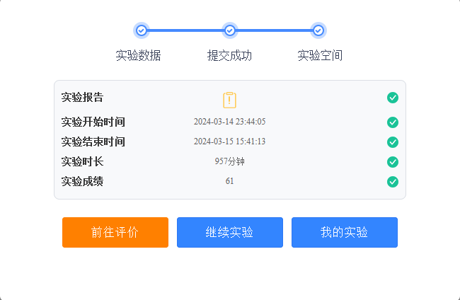
实验后操作简介
查看自己的总分并点击 “上传成绩”按钮，成绩会同步到学校平台中；
回到学校平台中（如下左图），点击“提交”按钮则成绩会被上国家虚拟仿真平台中，出现如下右图中结果代表上传成功，否则需要重新进行实验；
Notes:
在这类行为中，参加斗争或竞争的各方各自具有不同的目标或利益。为了达到各自的目标和利益，各方必须考虑对手的各种可能的行动方案，并力图选取对自己最为有利或最为合理的方案。

Slide 18
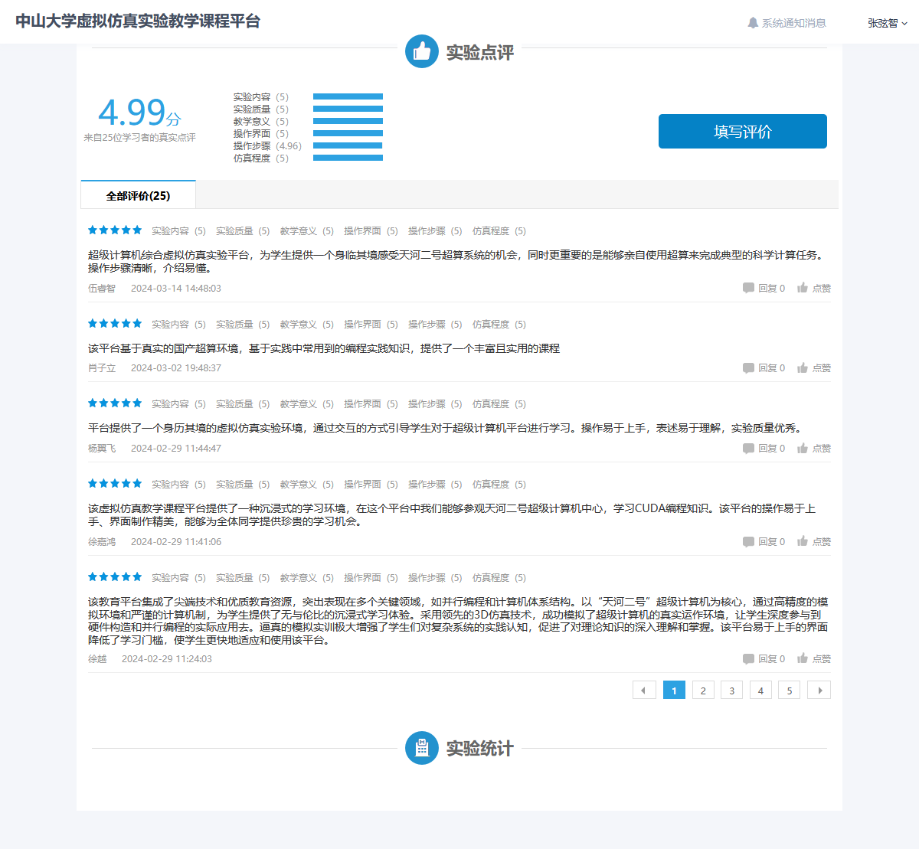
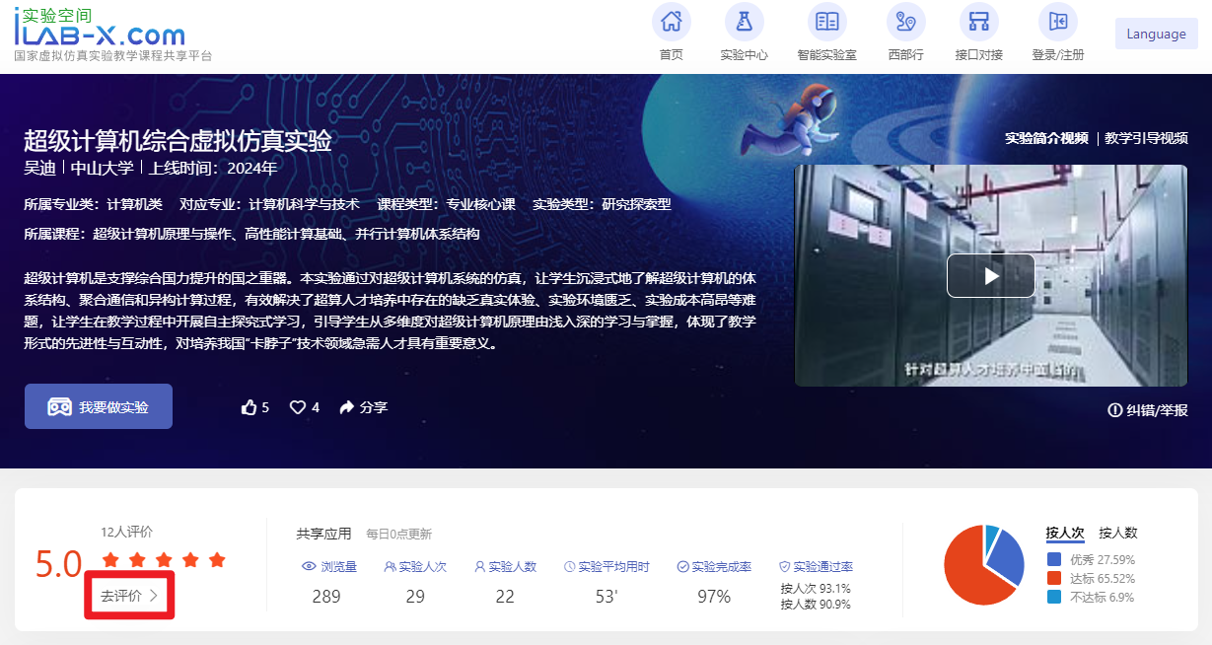
实验后操作简介
点击“前往评价”按键在学校虚拟仿真平台中进行评价，附链接： https://xnfz.sysu.edu.cn/home/#/tie/comments/vlab/44 ；
回到国家虚拟仿真平台（https://www.ilab-x.com/details/page?id=11721）点击“去评价” 在国家平台上进行评价（有字数限制）。
完成以上步骤后按照实验报告模板填写实验情况和补充评价截图，最后提交到超算习堂平台发布的虚拟仿真实验作业中。
学校虚拟仿真平台评价
国家虚拟仿真平台评价
Notes:
在这类行为中，参加斗争或竞争的各方各自具有不同的目标或利益。为了达到各自的目标和利益，各方必须考虑对手的各种可能的行动方案，并力图选取对自己最为有利或最为合理的方案。

Slide 19
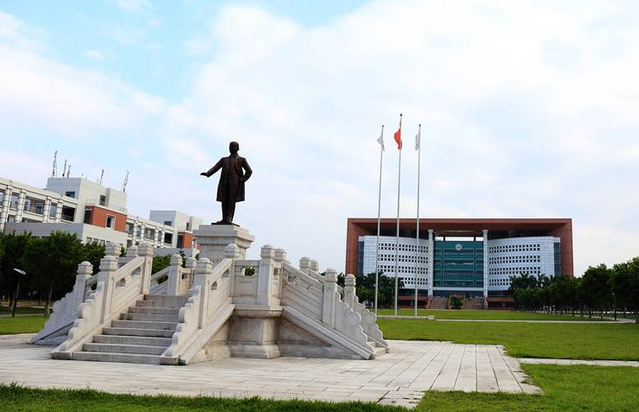


Q&A

